Slide 1
改进实验及测试
SY1606117 李岳檑 SY1606118 温元祯
SY1606413 谭伟良 PT1600283 王春柳

Slide 2
01 改进实现
CONTENTS
02 设计文档
03 测试

Slide 3
改进实现

Slide 4
改进设计与实现
Next()
Constructor(limit,options)
//判断活跃调用是否小于limit
//为回调函数注入代码
//超时控制
options
Push()
limit
actiive
queue
queueLength
timeout
disabled
//推入方法
@param function
@param [] 参数列表 ，最后一个是回调函数

Slide 5
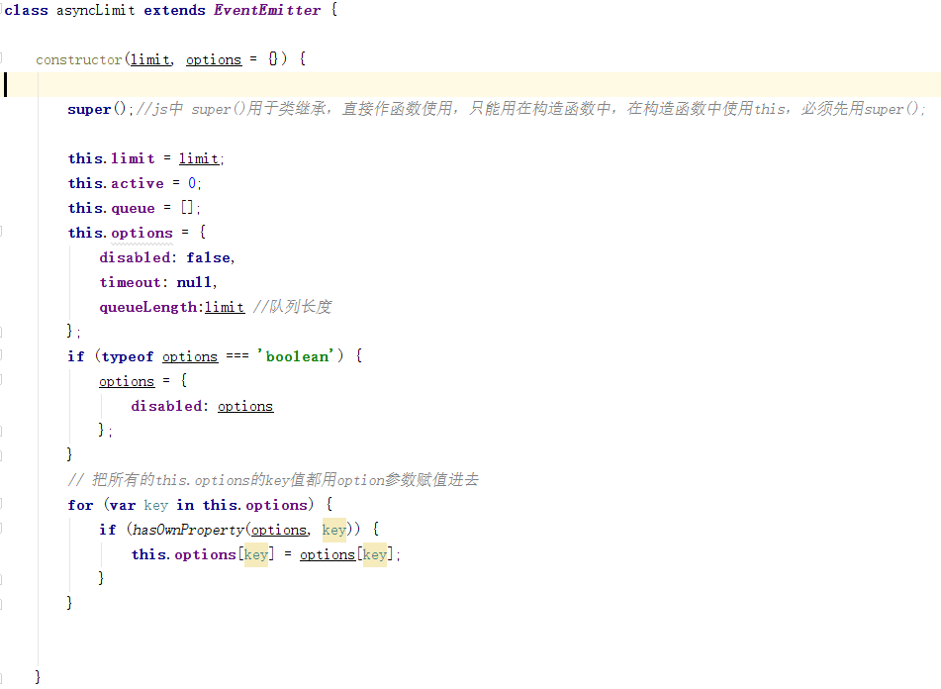
改进实现

Slide 6
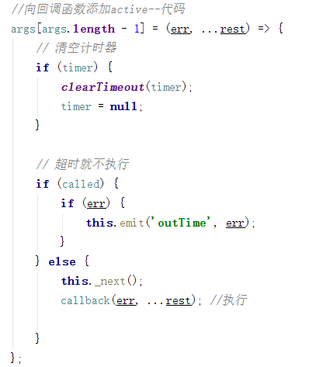
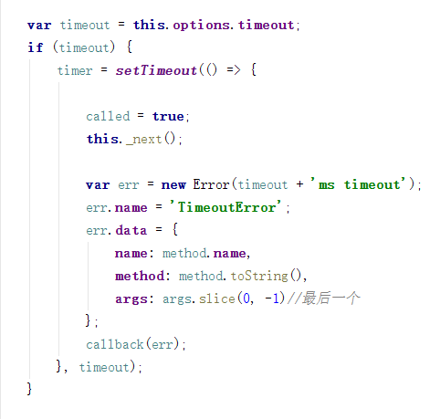
改进实现
回调函数注入代码
超时

Slide 7
设计文档

Slide 8
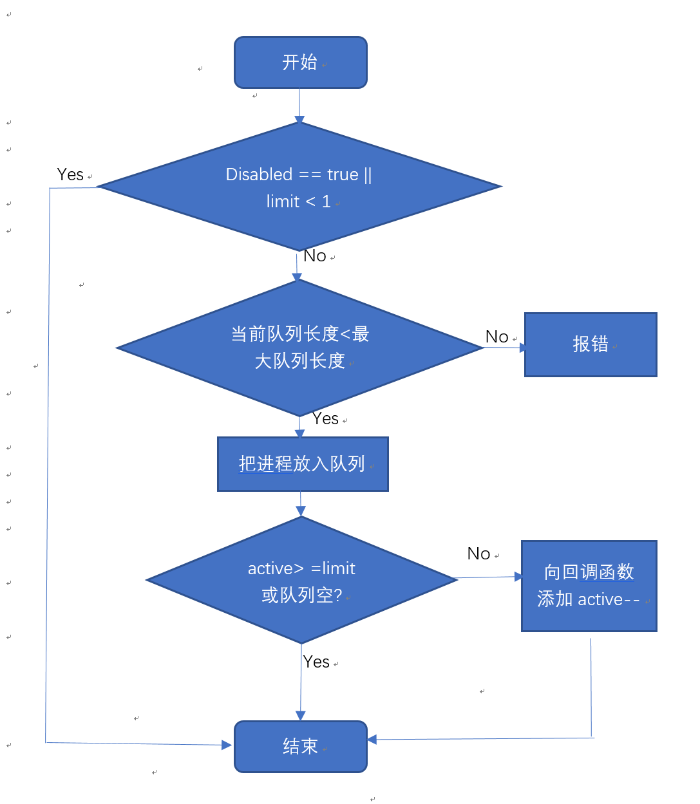
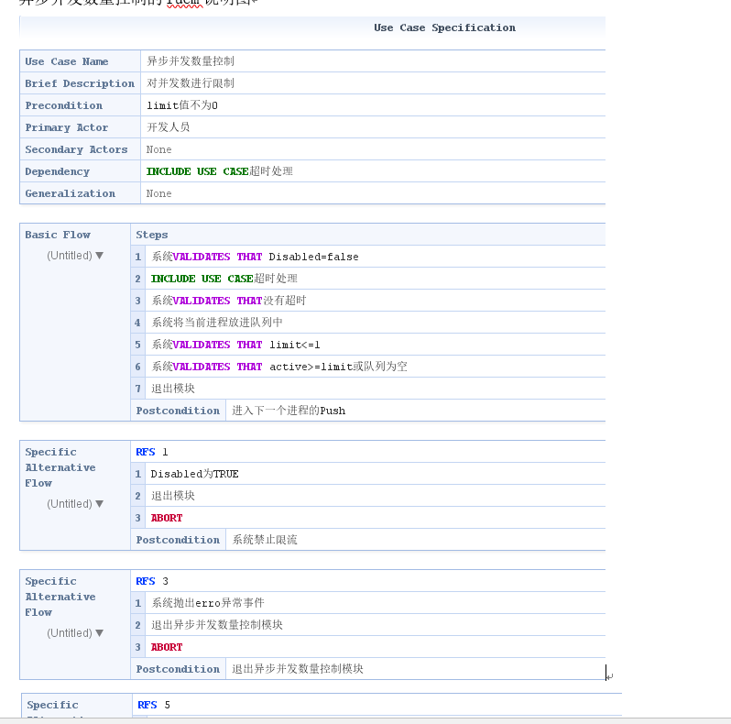
设计文档

Slide 9
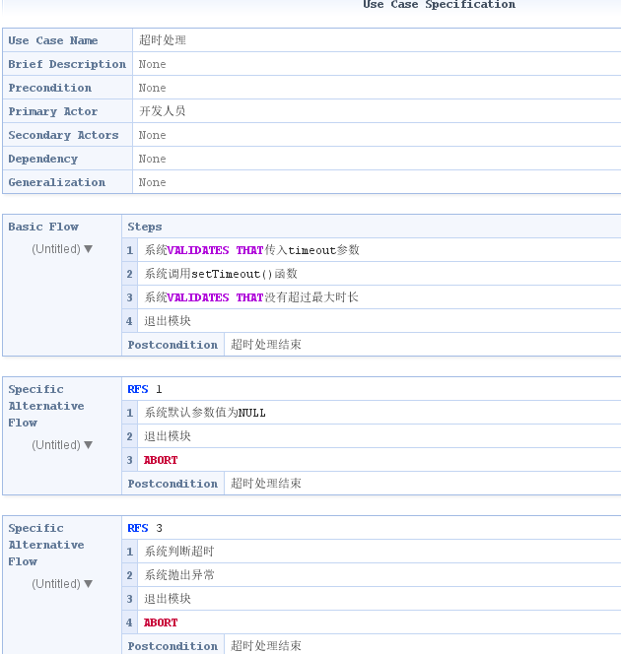
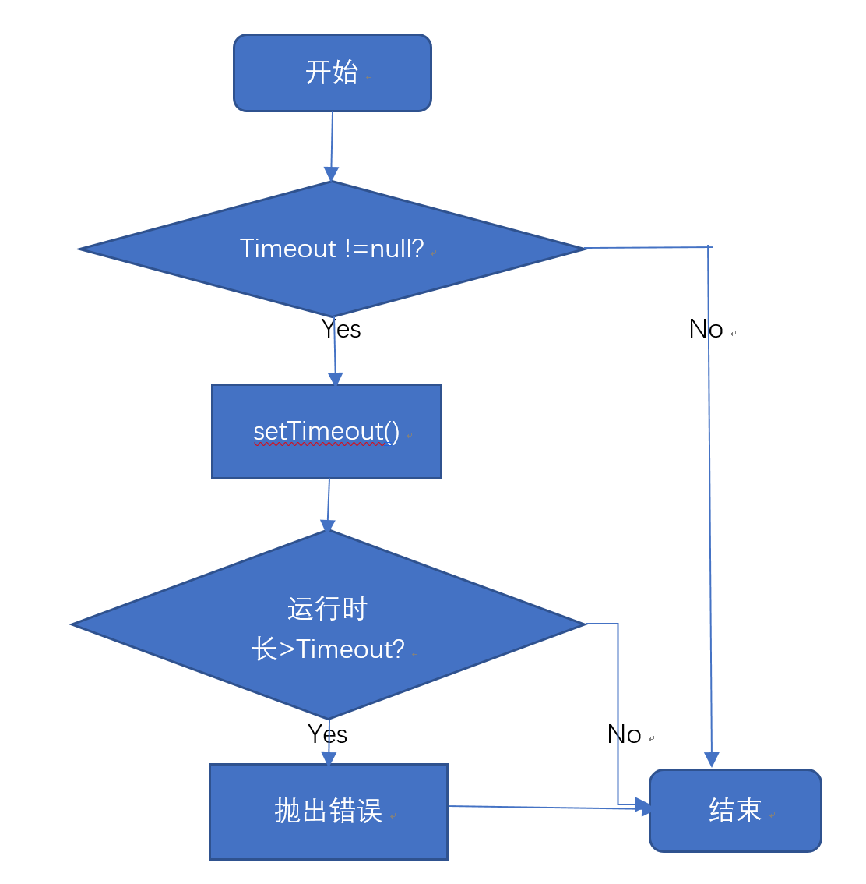
设计文档

Slide 10
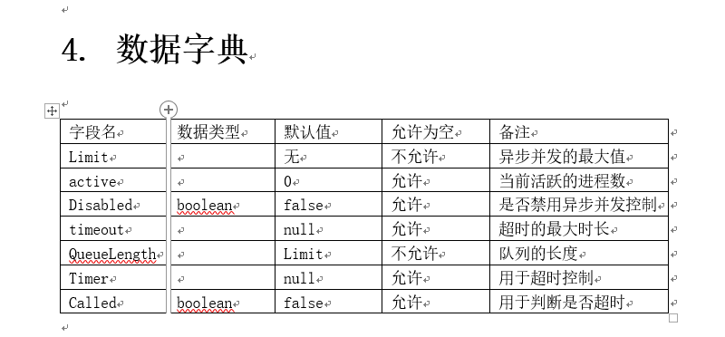
设计文档

Slide 11
测试

Slide 12

测试
Mocha（发音"摩卡"）诞生于2011年，是现在最流行的JavaScript测试框架之一，在浏览器和Node环境都可以使用。
所谓"测试框架"，就是运行测试的工具。通过它，可以为JavaScript应用添加测试，从而保证代码的质量。
mocha
should是一个易表达的，可读性高的，测试框架断言库。
should

Slide 13
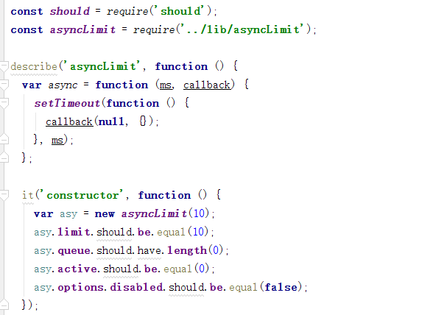
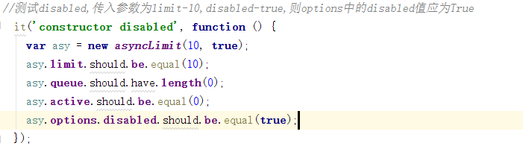
测试

Slide 14
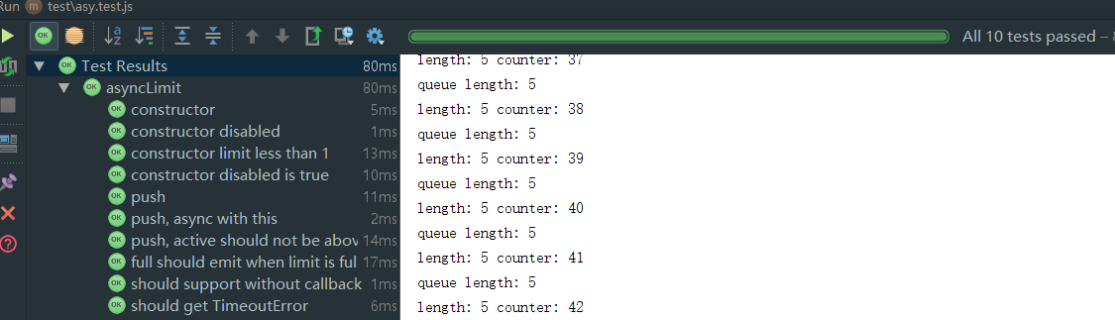
测试

Slide 15
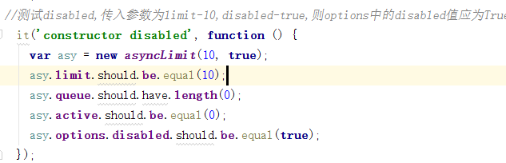
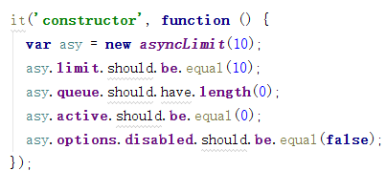
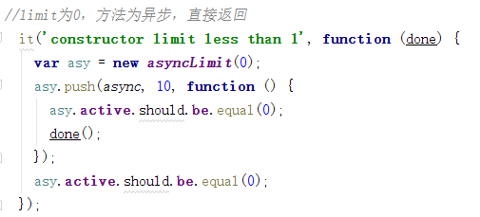
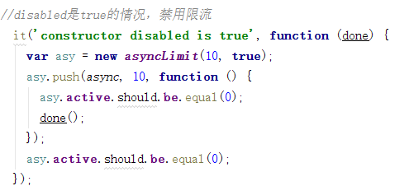
改进设计与实现
单元测试

Slide 16
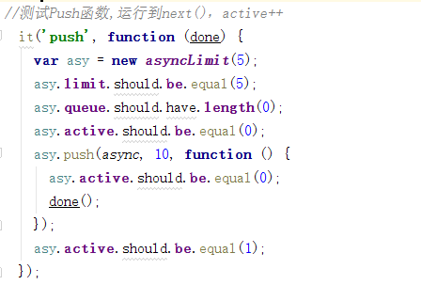
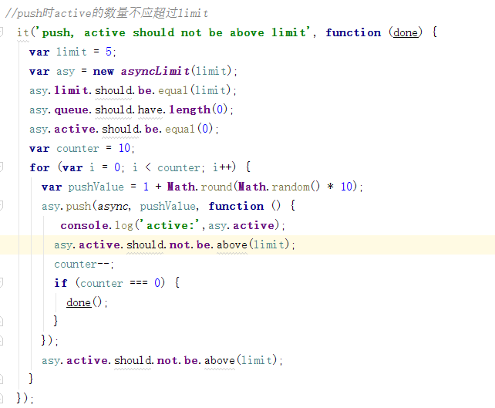
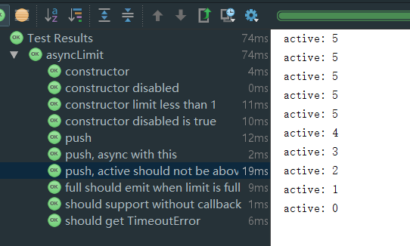
改进设计与实现
单元测试

Slide 17
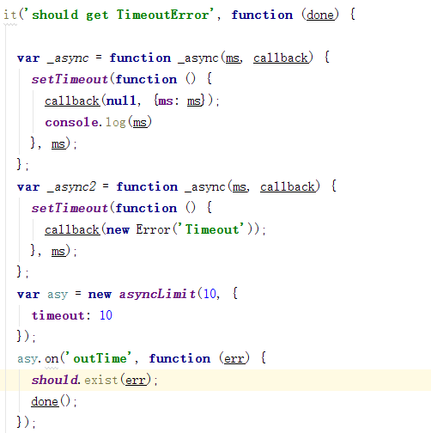
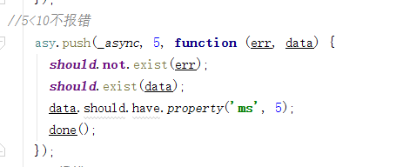
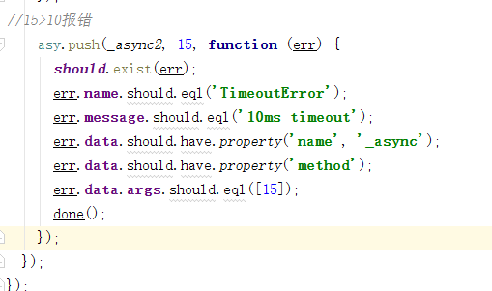
改进设计与实现
单元测试

Slide 18
Thanks

